Slide 1
Общая астрофизика
Межзвёздная среда и звездообразование

Slide 2
Чистое поглощение
По виду спектра определить спектральный класс
По спектральному классу определить показатель цвета
Сравнить истинный показатель цвета с наблюдаемым
Оценить количество поглощающего вещества (пыли) на луче зрения

Slide 3
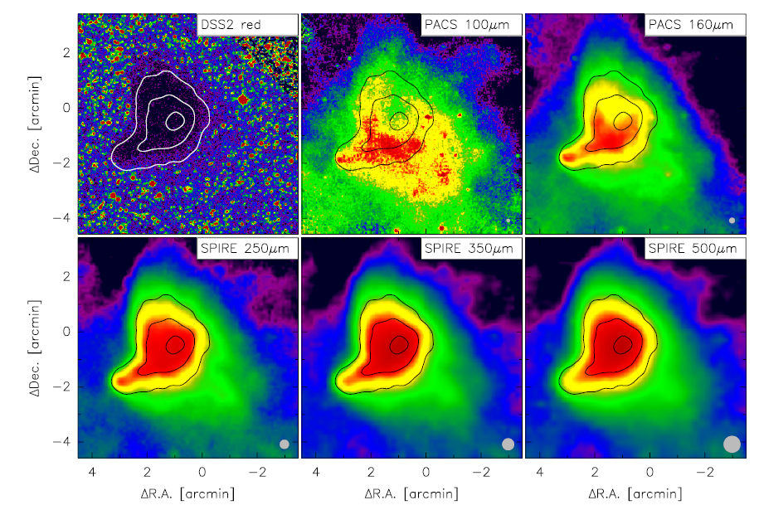
Простые случаи

Slide 4
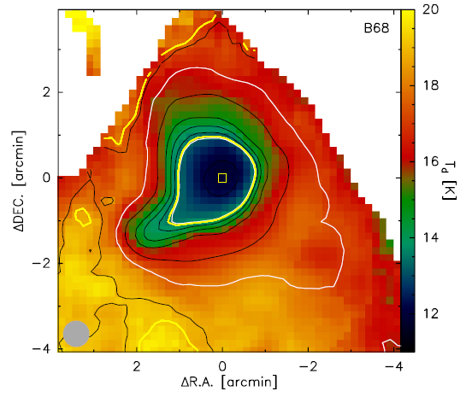
Чистое излучение

Slide 5
Критическая плотность
n — плотность (концентрация) столкновительных партнёров
Если плотность превышает критическую, населённость уровней определяется столкновениями более, чем спонтанным излучением

Slide 6
Физические условия в МЗС
Определяются балансом процессов нагрева и охлаждения
Нагрев — внешние процессы (космические лучи, излучение звёзд, сверхновые)
Охлаждение — внутренние процессы (потери энергии с излучением)
Чтобы оценить физическое состояние МЗС, необходимо определить, при каких условиях скорость нагрева равна скорости охлаждения

Slide 7
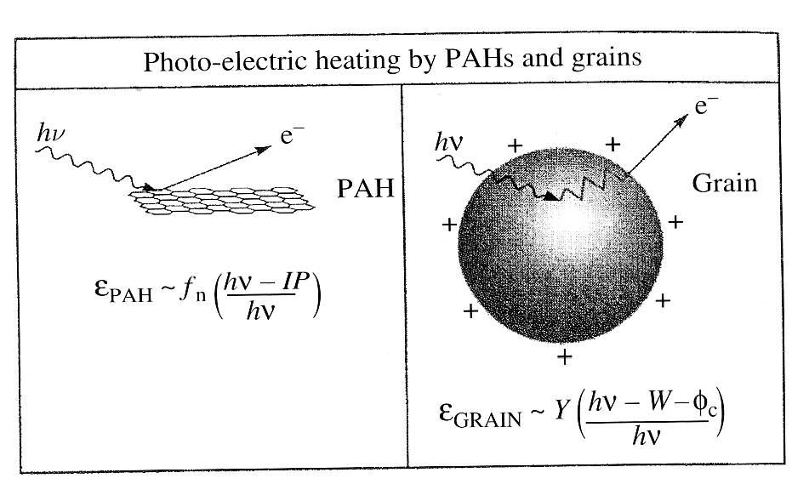
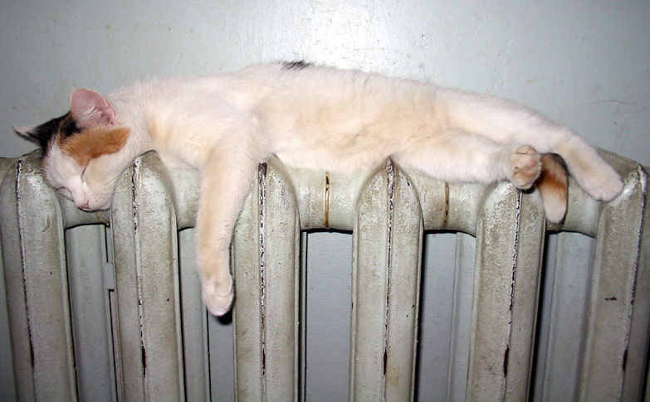
Нагрев
Нагрев электромагнитным излучением
  Фотоионизация (C, H)
  Фотоэффект (пыль, ПАУ)
  Фотодиссоциация (Н₂)
Нагрев космическими лучами и рентгеном
Сверхновые
Турбулентный нагрев
Работа сил гравитации

Slide 8
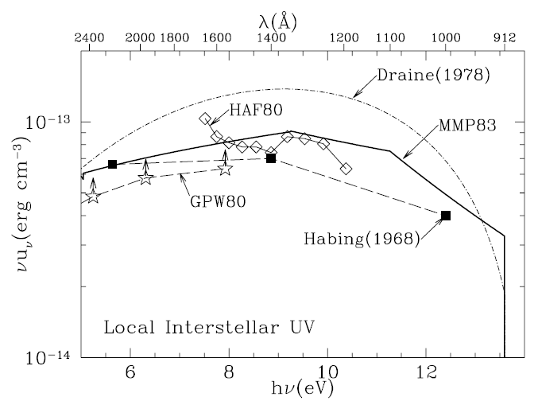
Поле излучения вблизи Солнца
Поле Хабинга (1968):
Поле Дрейна (1978):
Поле MMP83 (1983):
Поле излучения в окрестностях Солнца — важный калибровочный астрохимический фактор (G₀, U, χ)

Slide 9
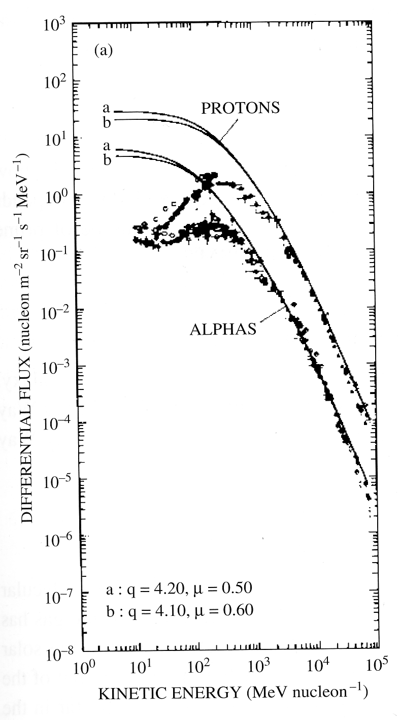
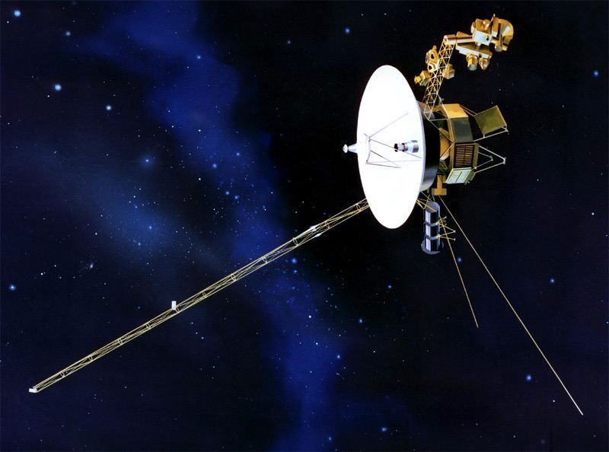
Галактические космические лучи
Наблюдение:
гамма-излучение при распаде π⁰-мезона
Локализация: галактический диск
Поток:
ζ = 10^{–17} — 10^{–16} с^{–1} атом^{–1}
Состав:
солнечный (с избытком Li, Be, B)

Slide 10
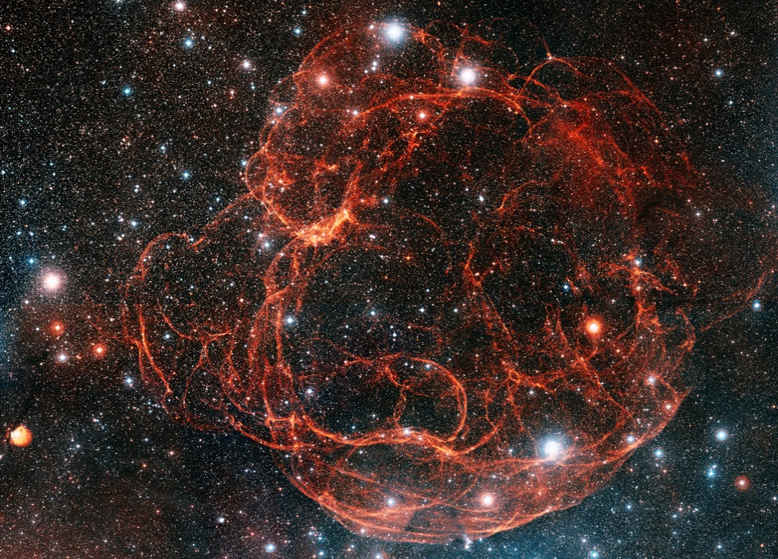
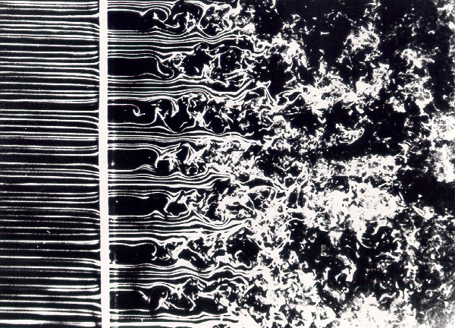
Нагрев
Нагрев электромагнитным излучением
  Фотоионизация (C, H)
  Фотоэффект (пыль, ПАУ)
  Фотодиссоциация (Н₂)
Нагрев космическими лучами и рентгеном
Сверхновые
Турбулентный нагрев
Работа сил гравитации
Γ = Γ(n)
Итог: функция нагрева

Slide 11
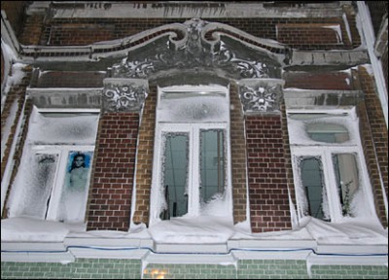

Охлаждение
Столкновительное возбуждение
Спонтанное излучение
Поглощение (радиативное возбуждение)
Столкновительная релаксация
Вынужденное излучение
Излучение газа — не только источник информации о нём, но и причина его остывания

Slide 12
Условия эффективного охлаждения
Охладитель есть в среде, и его много
Энергия возбуждения сравнима с тепловой энергией
Фотон успевает излучиться до столкновительной релаксации
Фотон беспрепятственно уходит из среды, охладителя не слишком много

Slide 13
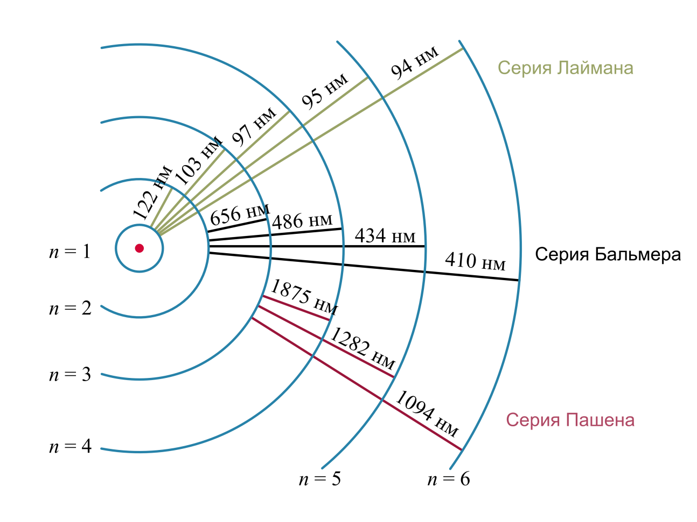
Водород?

Slide 14
Основные охладители
Ионы углерода, кислорода, азота, серы, кремния
Нейтральные атомы кислорода, углерода
Молекулы оксида углерода, воды, гидроксила…
Хотя основным элементом МЗС является водород, оставшийся после первичного нуклеосинтеза, её физическое состояние определяется, главным образом, примесными химическими элементами

Slide 15
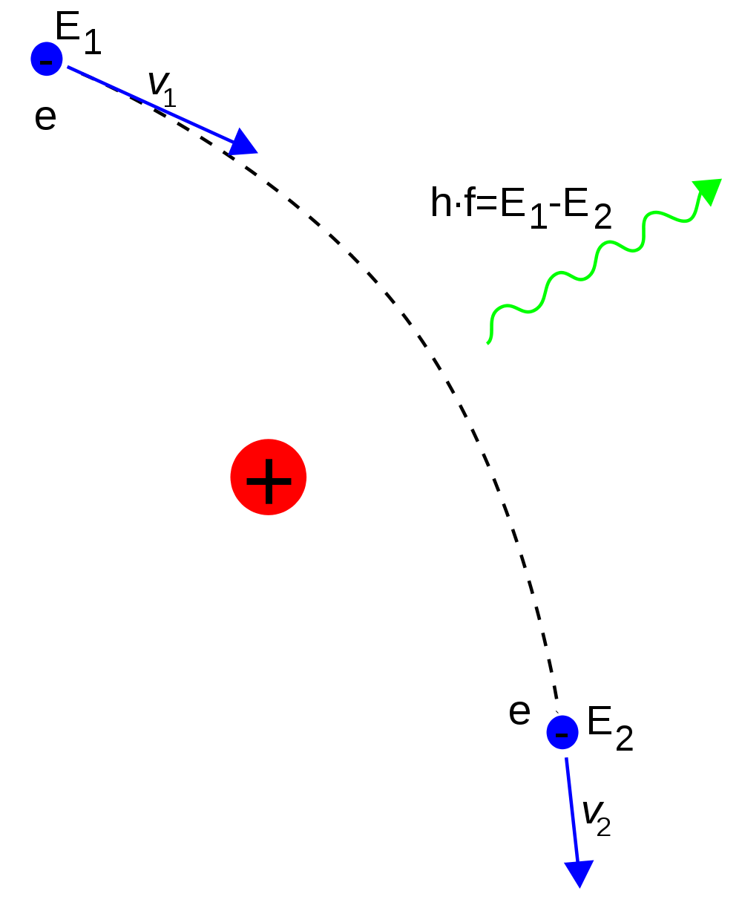
Высокая температура (T > 10⁶ K)
Тормозное излучение (Bremsstrahlung)

Slide 16
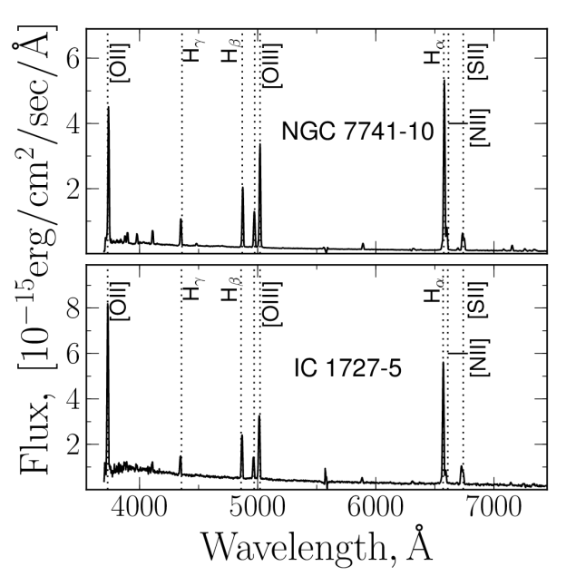
Охлаждение тёплого ионизованного газа
Ион | Переход | λ_{ul} (Å) | E_{u} (K) | n_{cr} (см^{–3})
N⁺ | ¹D₂-³P₂ | 6583.4 | 2.2 · 10⁴ | 8.6 · 10⁴
 | ¹D₂-³P₁ | 6548.1 | 2.2 · 10⁴ | 8.6 · 10⁴
O⁺⁺ | ¹D₂-³P₂ | 5006.9 | 2.9 · 10⁴ | 6.9 · 10⁵
 | ¹D₂-³P₁ | 4958.9 | 2.9 · 10⁴ | 6.9 · 10⁵
S⁺⁺ | ¹D₂-³P₂ | 9530.9 | 1.5 · 10⁴ | 6.2 · 10⁵
 | ¹D₂-³P₁ | 9068.9 | 1.6 · 10⁴ | 6.2 · 10⁵
Collisionally excited lines
Khramtsova et al. (2014)

Slide 17
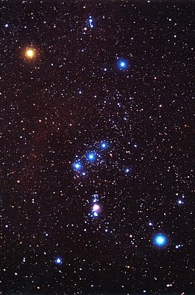
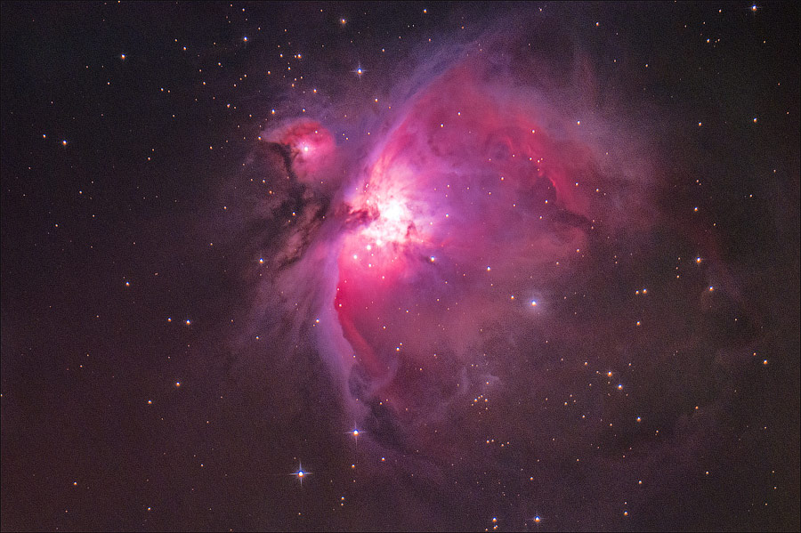
Туманность Ориона

Slide 18
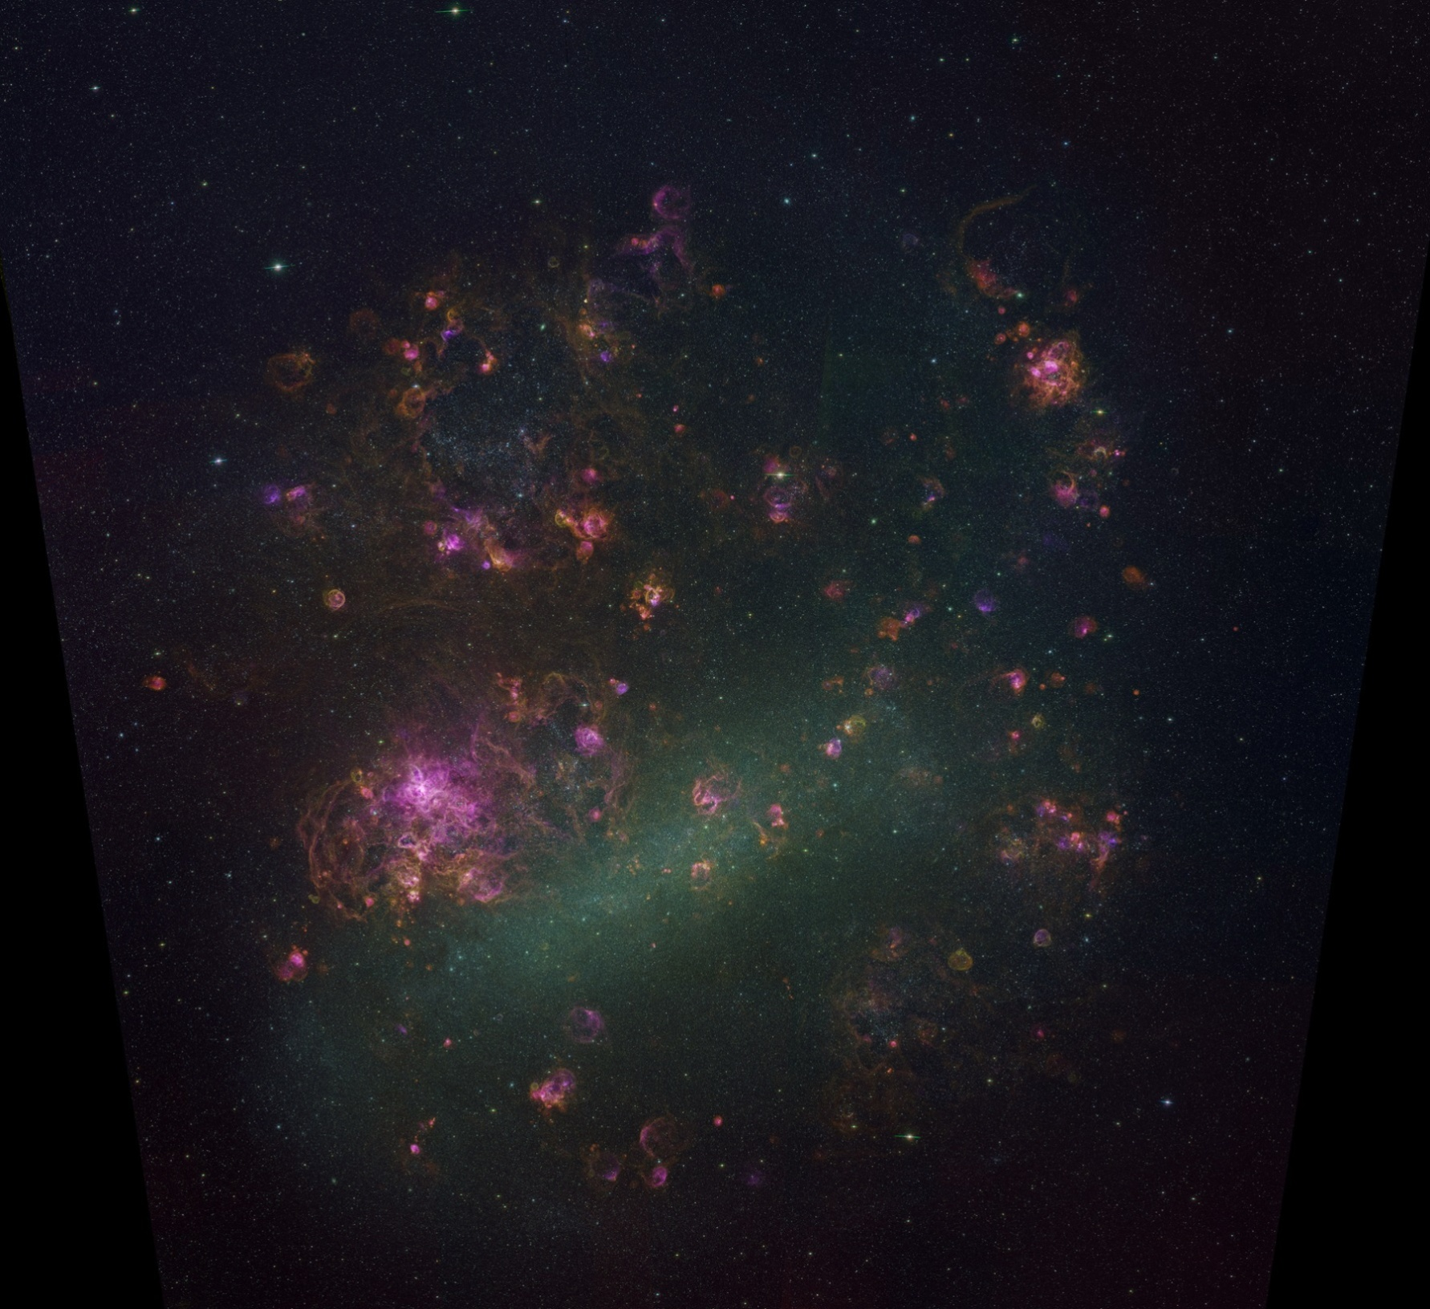

Slide 19
Охлаждение тёплого нейтрального газа
Ион/атом | Переход | λ_{ul} (мкм) | E_{ul} (K)
С⁺ | ²P_{3/2}-²P_{1/2} | 157.7 | 92.
C | ³P₁-³P₀ | 609.2 | 23.6
 | ³P₂-³P₁ | 369.0 | 38.9
O | ³P₁-³P₂ | 63.2 | 228
 | ³P₀-³P₁ | 145.6 | 98
Si⁺ | ²P_{3/2}-²P_{1/2} | 34.8 | 414.

Slide 20
Охлаждение молекулярного газа
Молекула | Переход | ν_{ul} (ГГц) | λ | E_{u} (K) | n_{cr} (см^{–3})
CO | 1–0 | 115.3 | 2.6 мм | 5.5 | 1.1 · 10³
 | 2–1 | 230.8 | 1.3 мм | 16.6 | 6.7 · 10³
 | 3–2 | 346.0 | 867 мкм | 33.2 | 2.1 · 10⁴
NH₃ | (1,1) инверсия | 23.7 | 1.27 см | 1.1 | 1.8· 10³
 | (2,2) инверсия | 23.7 | 1.27 см | 42 | 2.1 · 10³
Н₂ | 2–0 | 1.06 · 10⁴ | 28.2 мкм | 510 | 10
 | 3–1 | 1.76 · 10⁴ | 17.0 мкм | 1015 | 300
Охлаждение пылью!

Slide 21
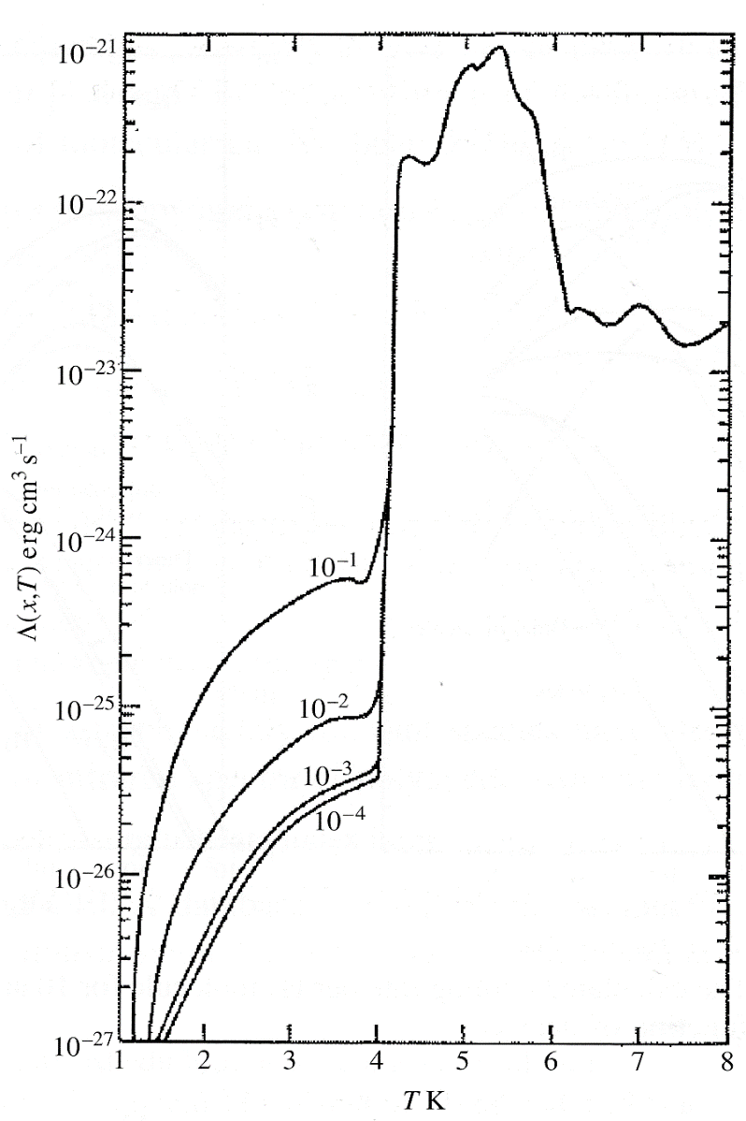
Функция охлаждения
Включает в себя химический и ионизационный баланс
Итог: функция охлаждения

Slide 22
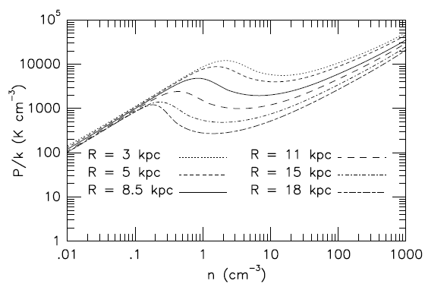
Двухфазная модель МЗС
Тёплая среда
Холодная среда
Нагрев: космические лучи и излучение
Field, Goldsmith, Habing (1969)
Wolfire et al. (2003)

Slide 23
Фазы межзвёздной среды
Компонент | n, см^{–3} | T, К | f, % | M, млрд. M¤
Горячая межоблачная среда (корона) | 0.003 | 10⁶ | 50 | —
Теплая ионизованная среда | 0.1 | 8000 | 25 | 1.0
Теплая нейтральная среда | 0.5 | 8000 | 25 | 2.8
Холодая нейтральная среда | 50 | 80 | 1 | 2.2
Молекулярные облака | >200 | 10–50 | 0.05 | 1.3
Чем плотнее, тем темнее.
Чем темнее, тем холоднее.
Tielens (2005)

Slide 24
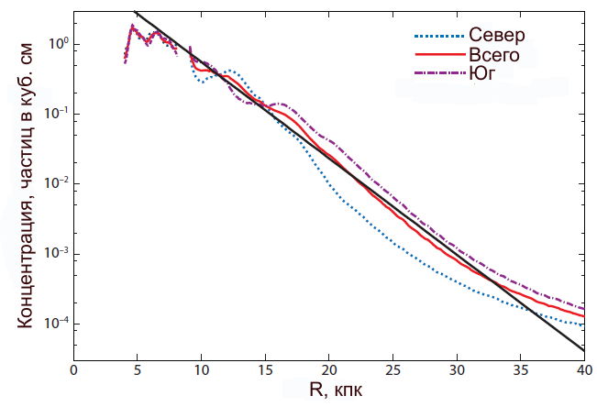
Плотность газового диска
Kalberla & Kerp (2009)

Slide 25
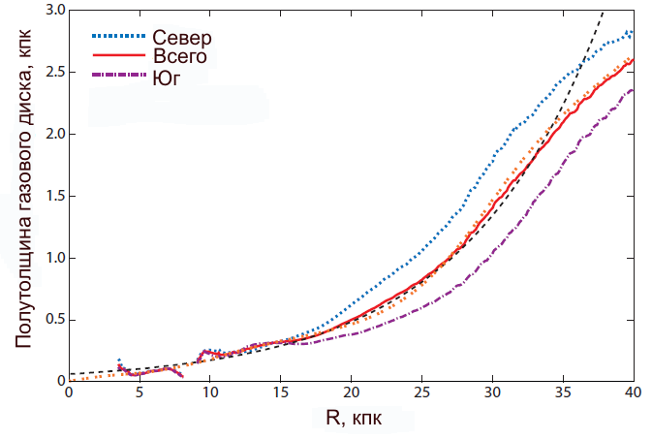
Толщина газового диска
Kalberla & Kerp (2009)

Slide 26
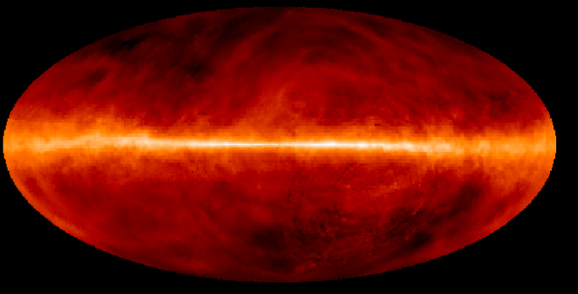
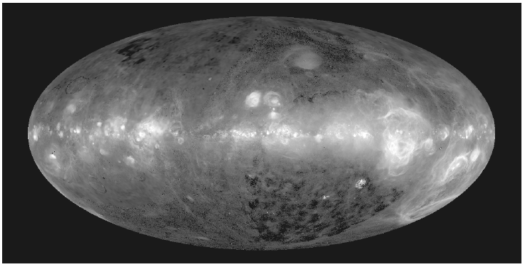
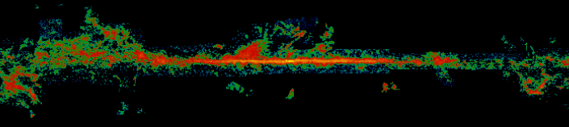
Атомарный газ
Ионизованный газ
Молекулярный газ

Slide 27
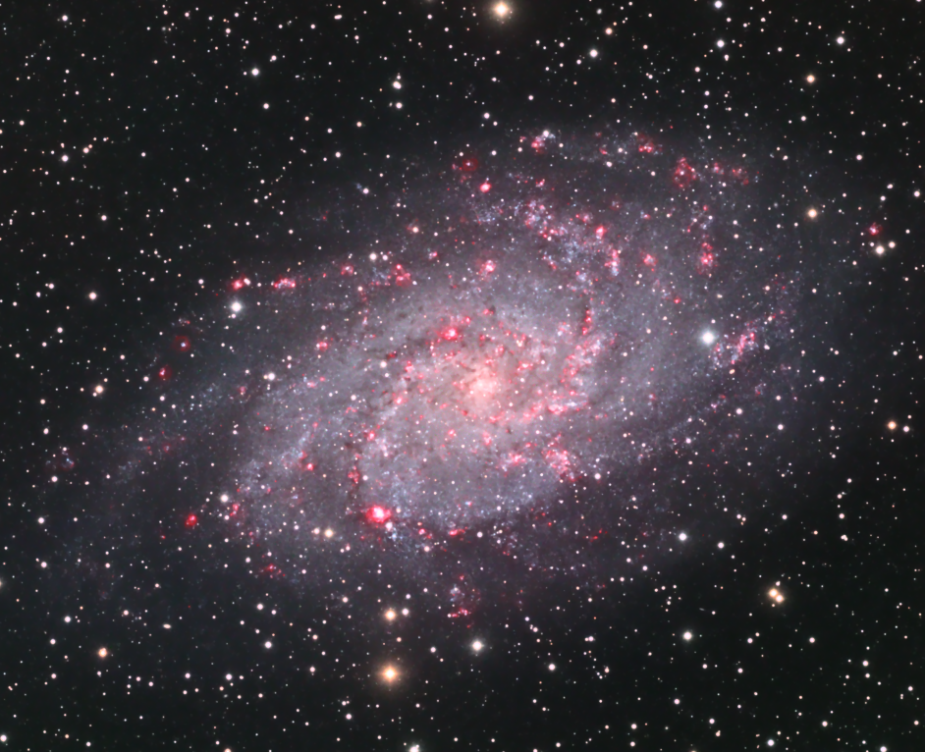
Ионизованный газ

Slide 28
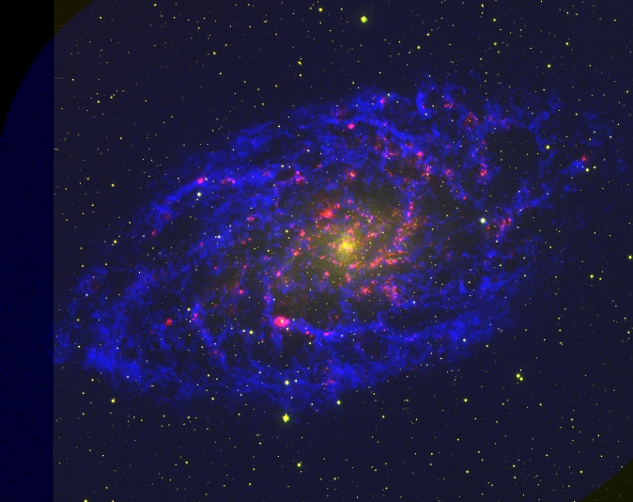
Корональный и атомарный газ

Slide 29
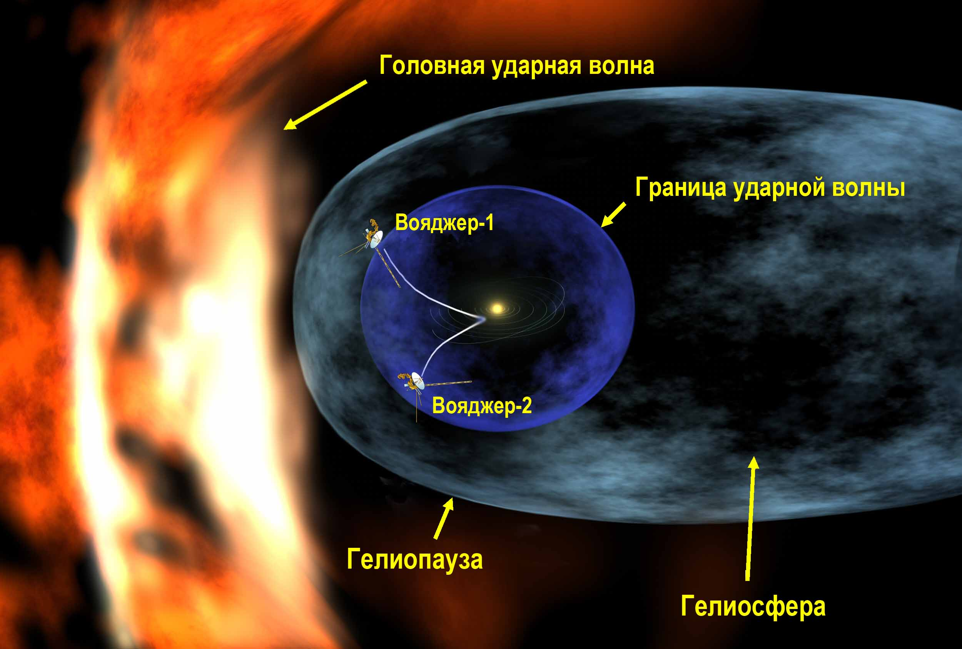
Местная межзвёздная среда
Измерения внутри Солнечной системы
«Вояджер-1» и «Вояджер-2» — непосредственные измерения

Slide 30
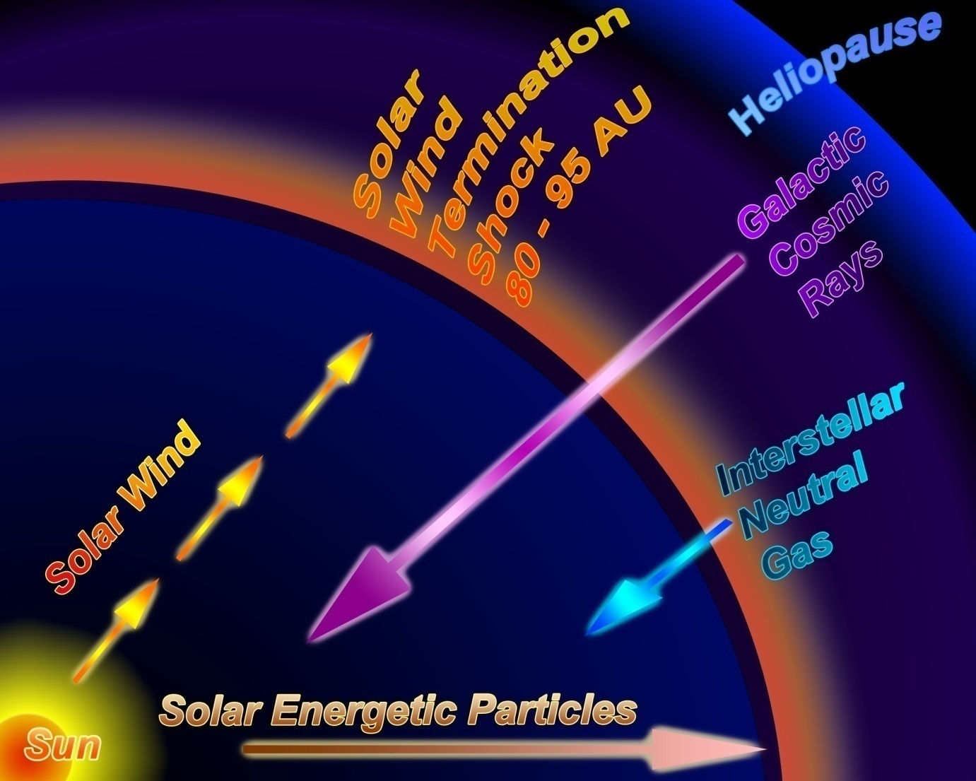
Местная межзвёздная среда
Измерения внутри Солнечной системы
«Вояджер-1» и «Вояджер-2» — непосредственные измерения
Межзвёздная пыль

Slide 31
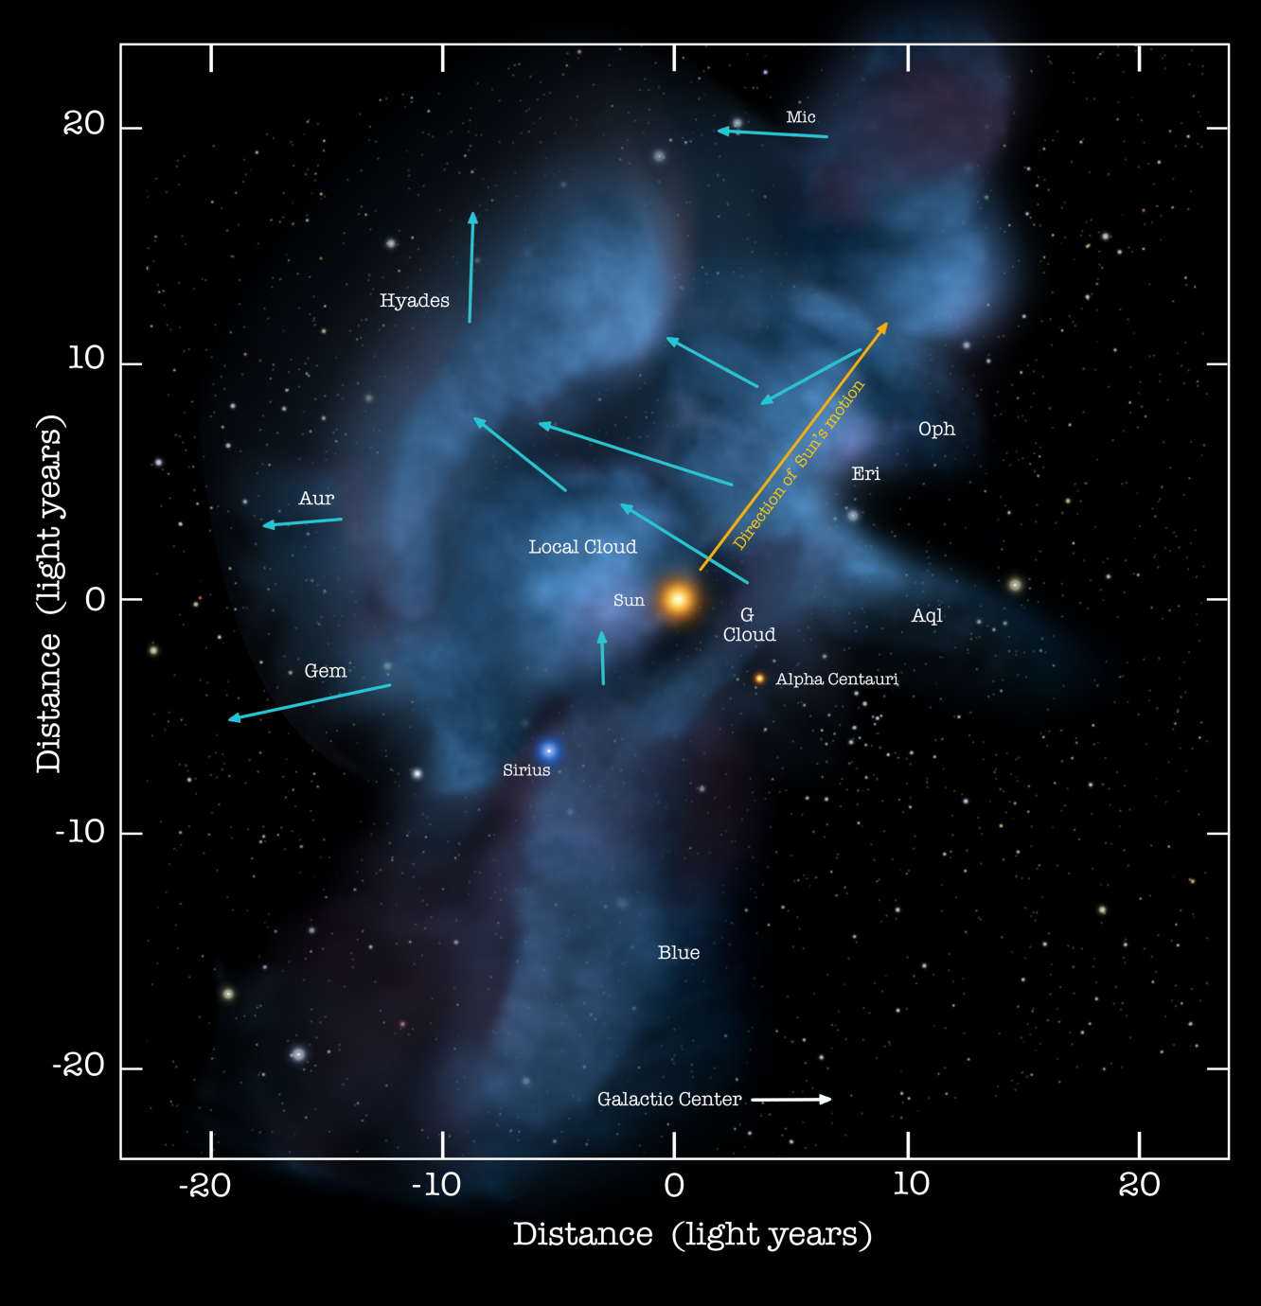
Местная межзвёздная среда

Slide 32
Местный Пузырь
500 пк

Slide 33
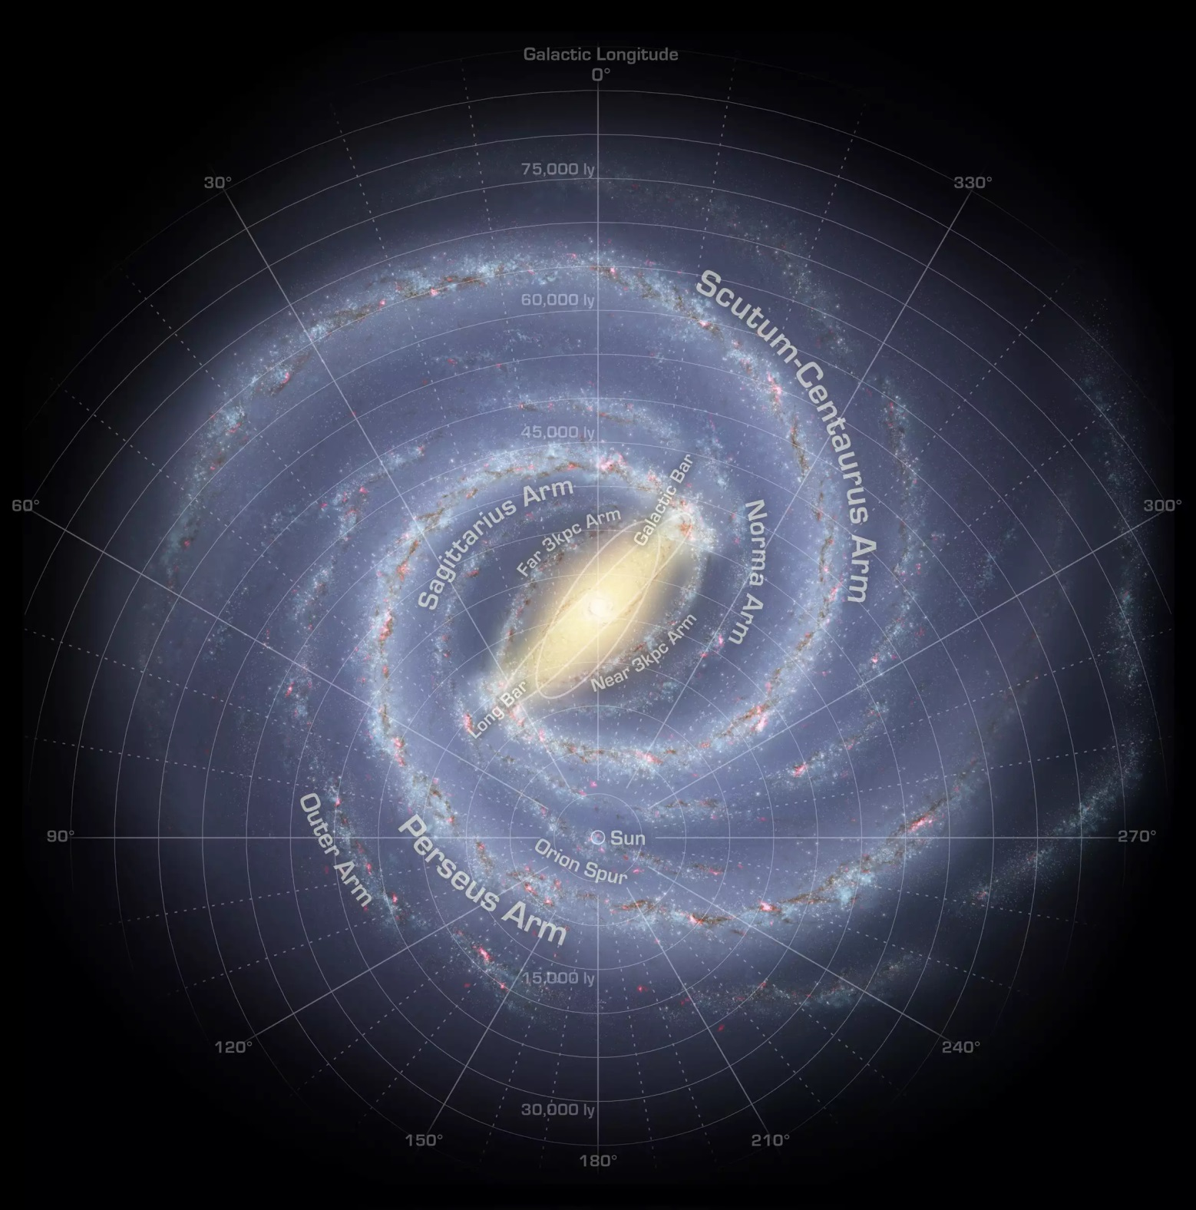
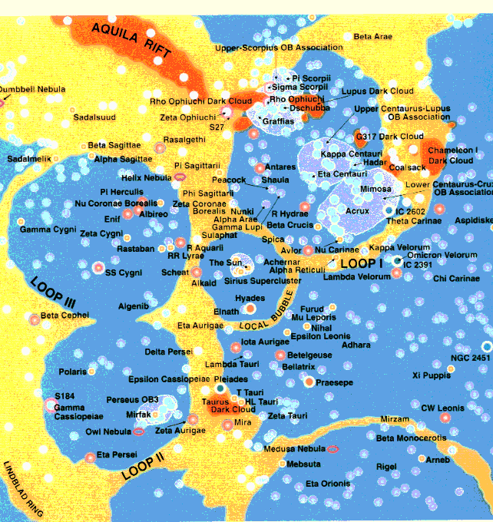
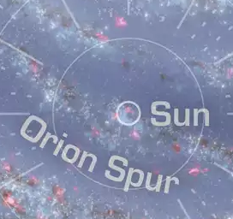
500 пк

Slide 34
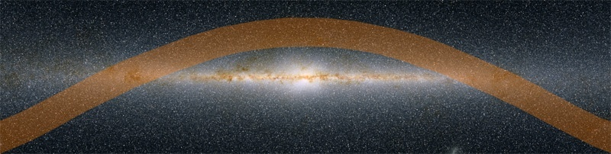
Пояс Гулда
Джон Гершель (1847): яркие звезды южного неба несимметричны относительно Млечного Пути (Орион, Большой Пес, Киль, Корма, Паруса, Южный Крест, Центавр, Волк и Скорпион).
Бенджамин Гулд (1874): полукольцо, очерченное Гершелем, продолжается на северном небе (Телец, Персей, Кассиопея, Цефей, Лебедь и Лира), полный круг наклонен к Галактическому экватору под углом 20°.

Slide 35
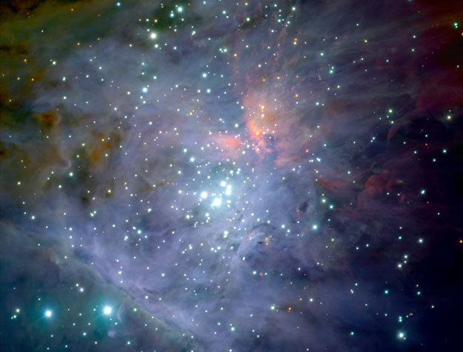
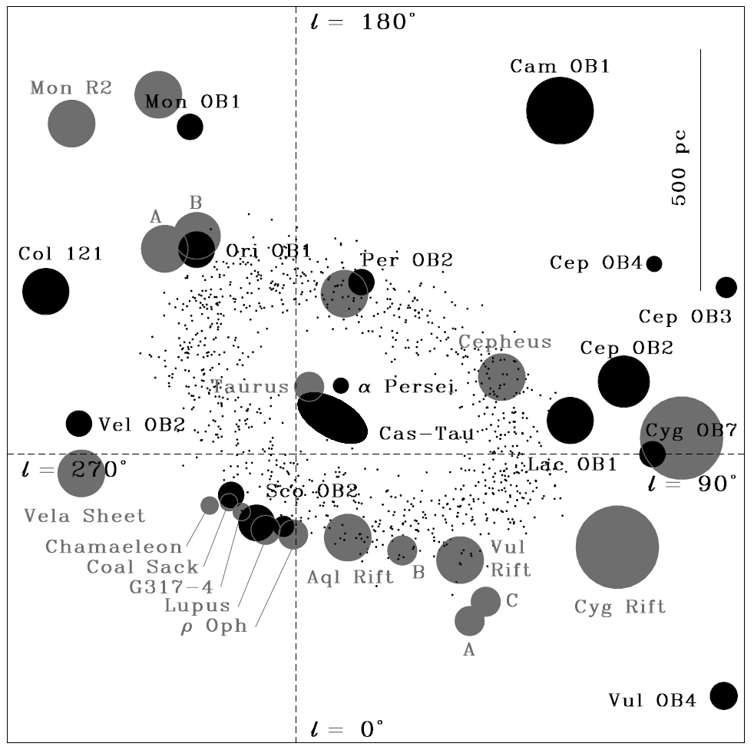
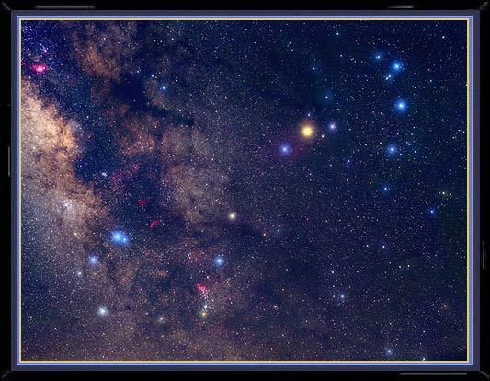
Карта Пояса Гулда
Эпицентр?
Мегавспышка?
Столкновение?

Slide 36
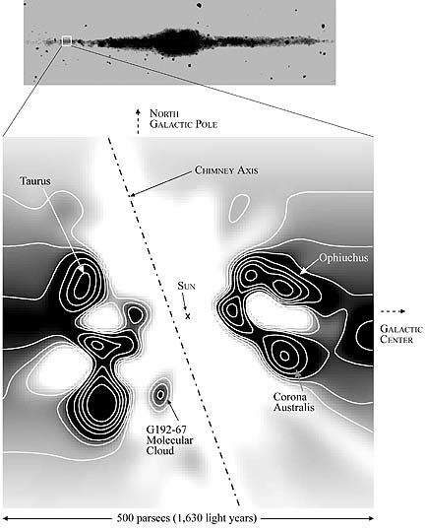
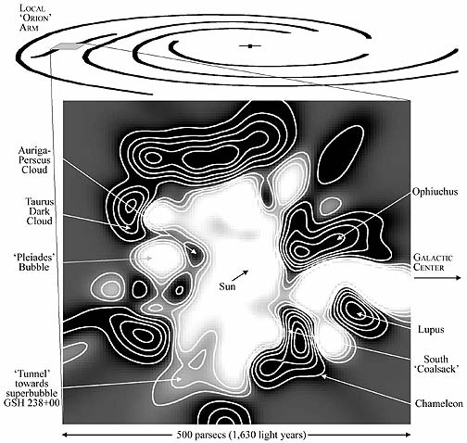
Местный пузырь и Пояс Гулда?

Slide 37
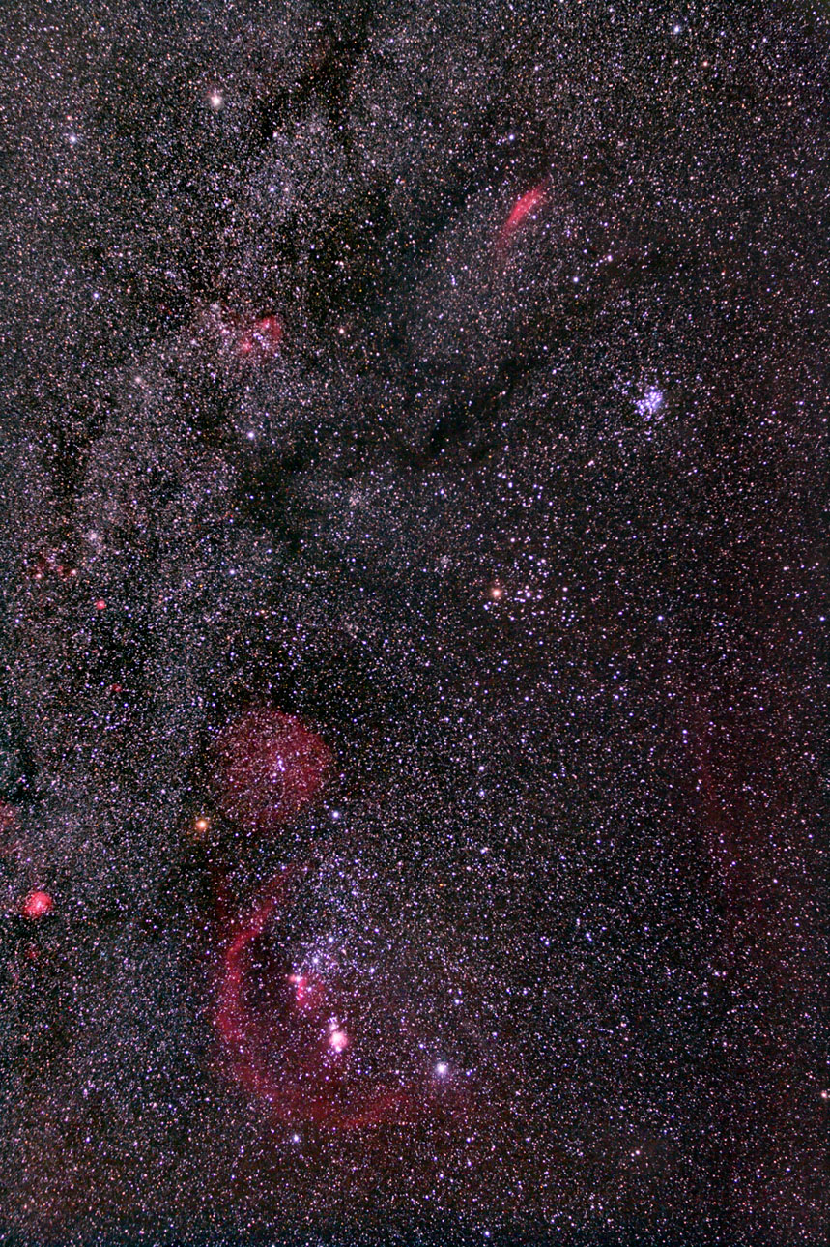
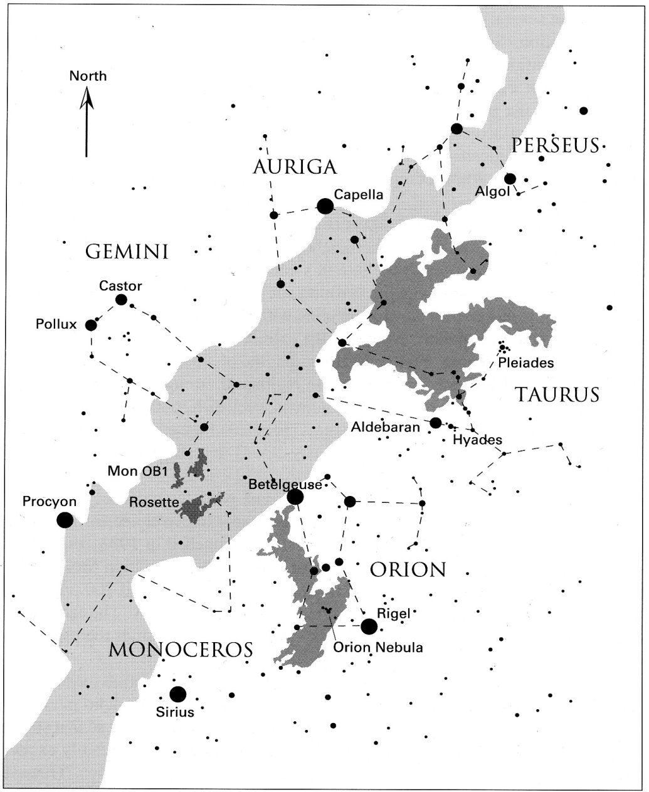
Ближайшие молекулярные облака

Slide 38
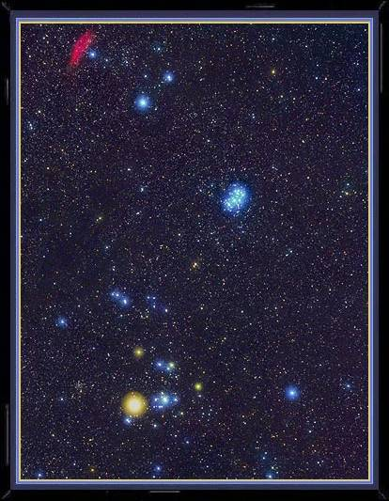
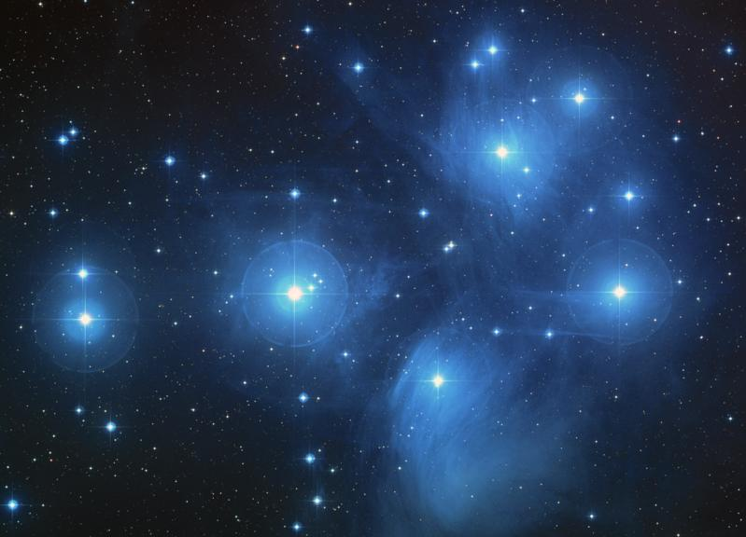
Молекулярные облака в Тельце

Slide 39
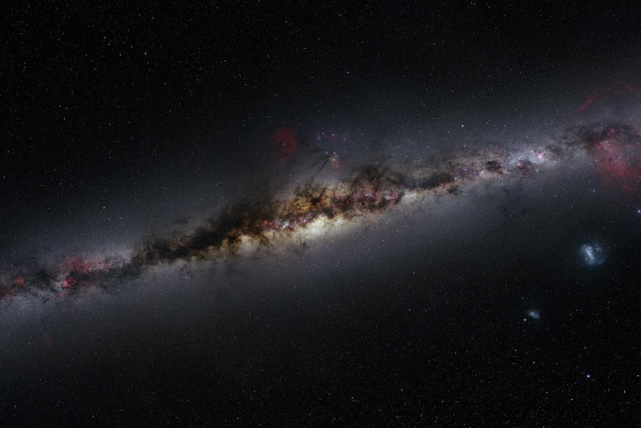
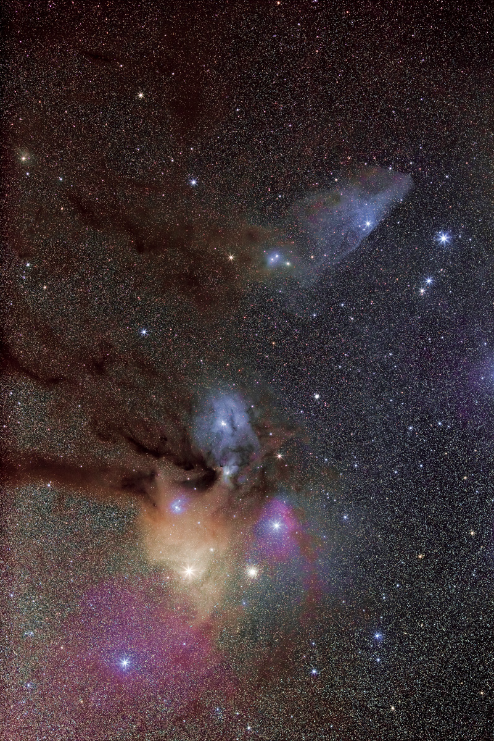
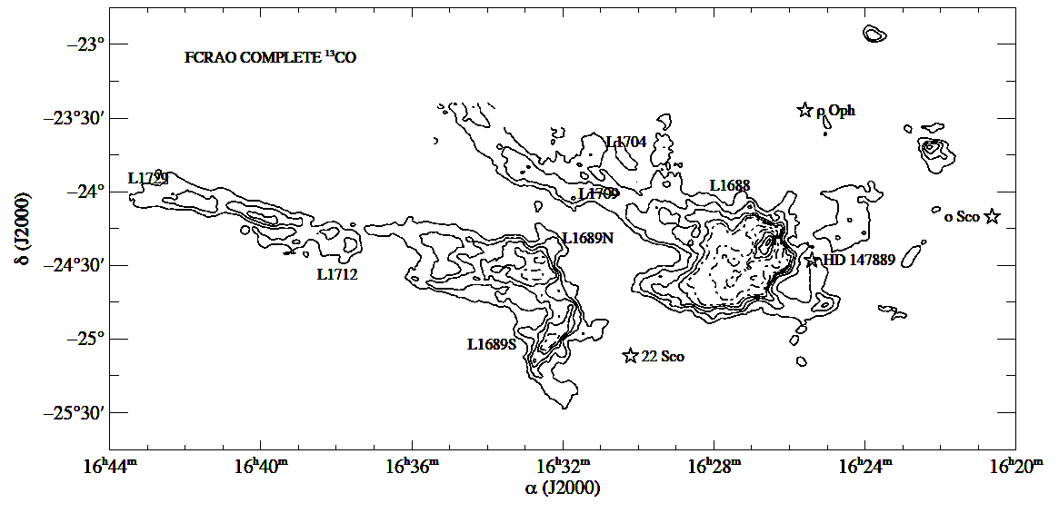
Молекулярные облака в Змееносце

Slide 40
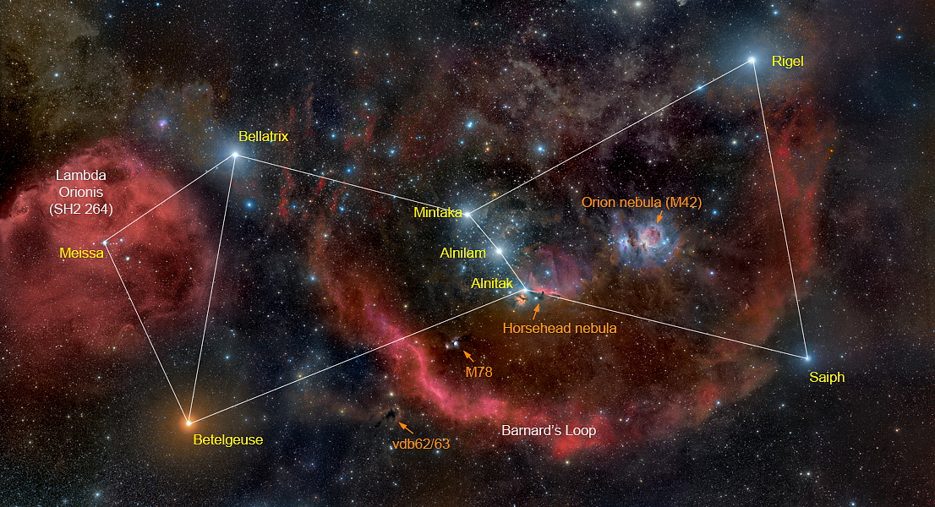
Орион

Slide 41
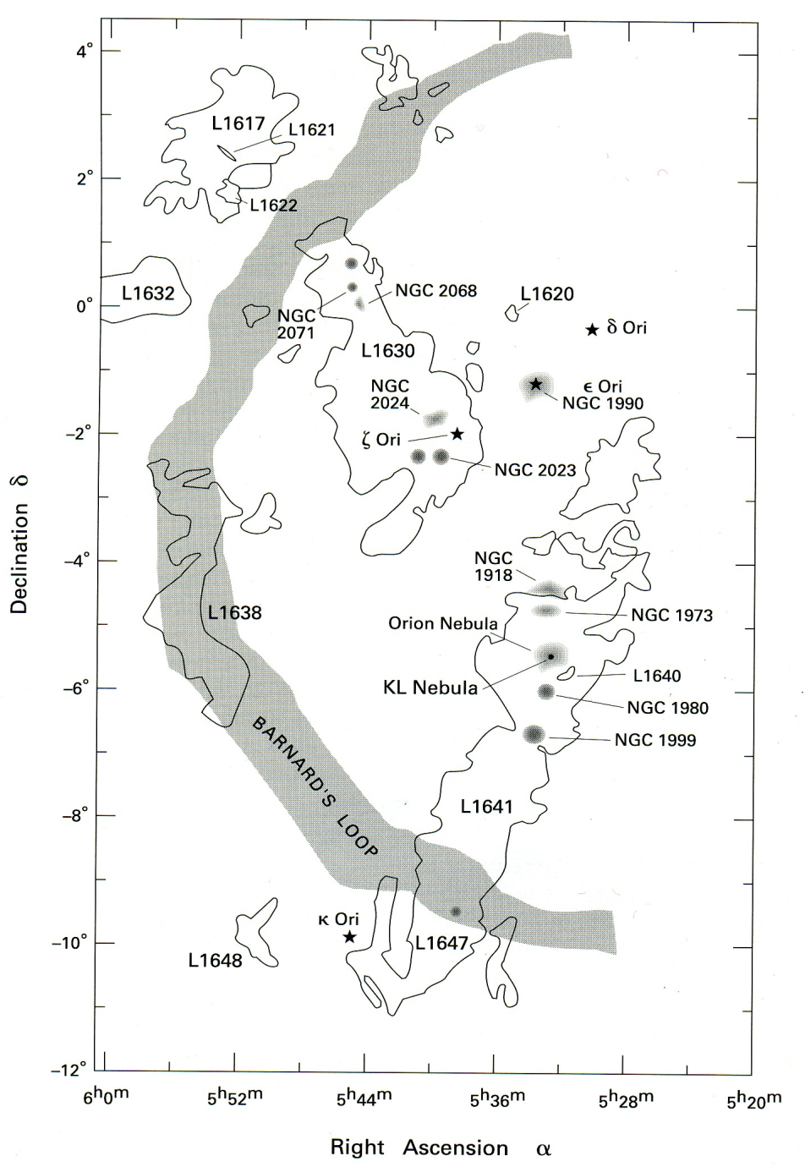
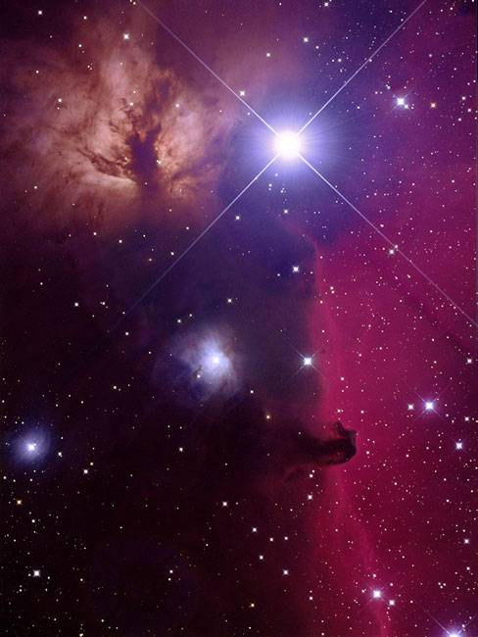
Молекулярные облака в Орионе

Slide 42
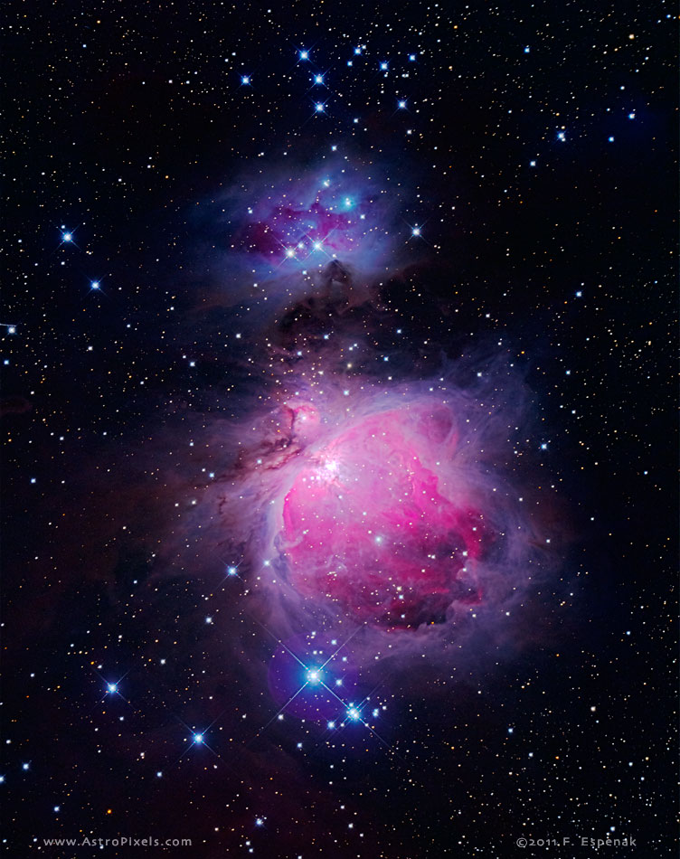
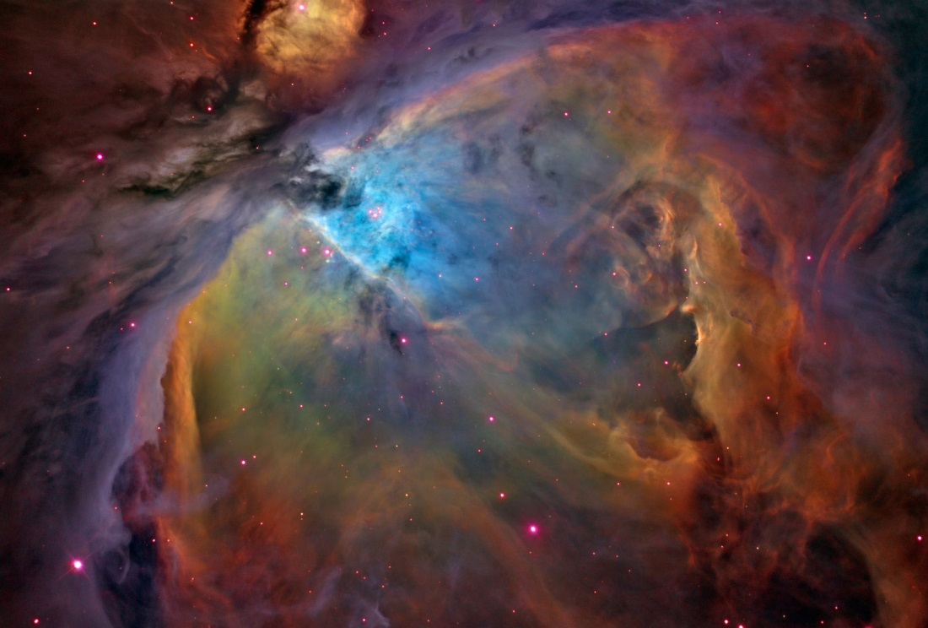
M42 — зона ионизованного водорода, блистер
«Хаббловская палитра»:
— красный [NII] 6584Å
— зелёный Hα 6563Å
— синий [OIII] 5007Å

Slide 43
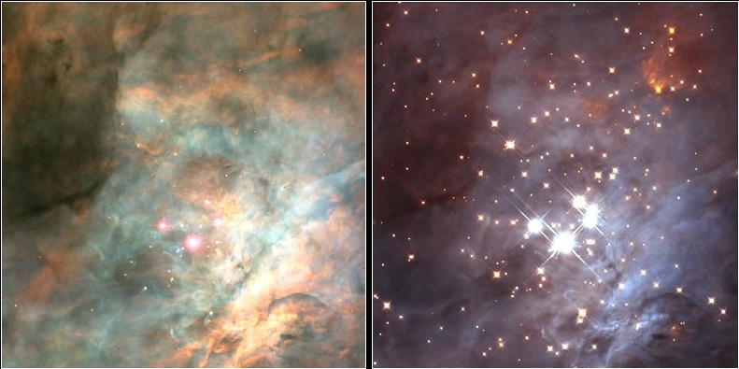
Скопление Трапеция

Slide 44

Скопление Трапеция

Slide 45
Скопление Трапеция
θ¹ Ori A — двойная звезда, 14+7 M¤, B0.5+
θ¹ Ori B — пятерная звезда, 7 M¤
θ¹ Ori C — двойная звезда, 34+16 M¤, O5.5+O9.5
θ¹ Ori D —16 M¤, B0.5
Размер около 0.2 пк, плотность 2 · 10⁴ звёзд на пк³
Часть большего скопления — Скопления Туманности Ориона (Orion Nebula Cluster, ONC)

Slide 46

M42: вид сбоку
Вуаль Ориона
Главный ионизационный фронт

